Slide 1
স্বাগতম

Slide 2
পরিচিতি
শিক্ষক
মো:আলমগীর হোসাইন
প্রভাষক (উৎপাদন ব্যবস্থাপনা ও বিপণন)
সোনারগাঁ জি. আর. ইনস্টিটিউশন
সোনারগাঁও, নারায়নগঞ্জ।
Email- ah2966004@gmail.com
পাঠ
শ্রেণি – একাদশ
বিষয় - উৎপাদন ব্যবস্থাপনা ও বিপণন
পত্র - প্রথম
অধ্যায় – ৬ষ্ঠ ( পণ্য ডিজাইন)
সময়ঃ ৫০ মিনিট

Slide 3
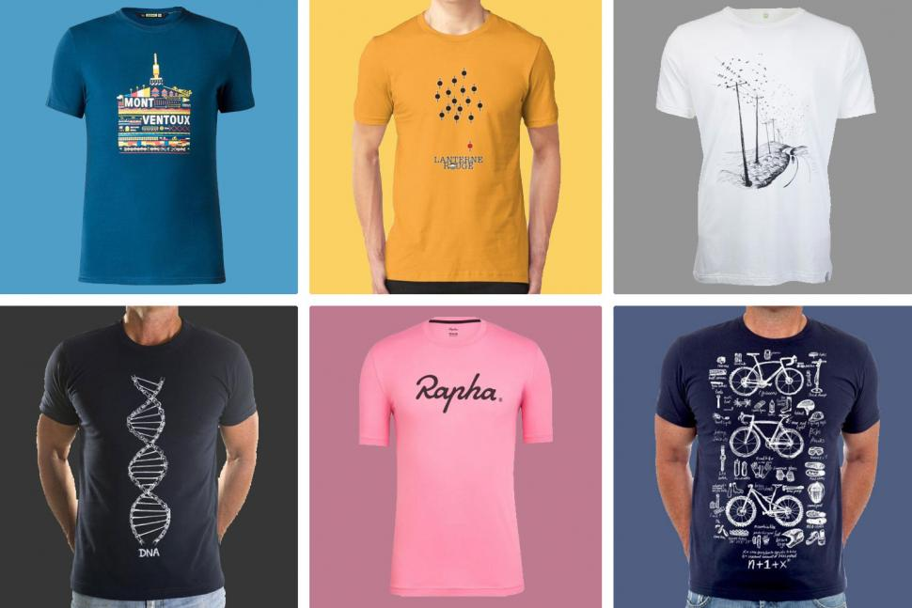
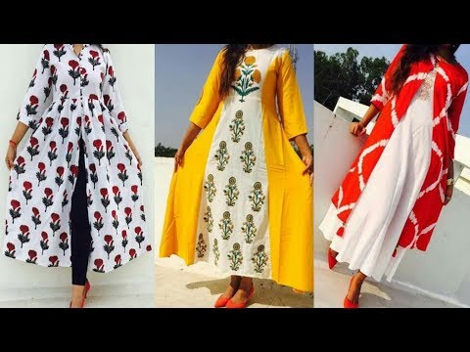
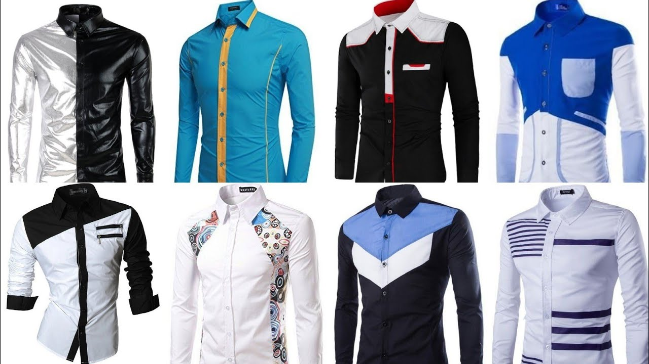
নিচের ছবিগুলো দেখো
টি- শার্ট
জামা
ফুল শার্ট

Slide 4
পণ্য ডিজাইন

Slide 5
শিখনফল
এই পাঠ শেষে শিক্ষার্থীরাঃ
পণ্য ডিজাইন কি বলতে পারবে। পণ্য ডিজাইনের বৈশিষ্ট্য ব্যাখ্যা করতে পারবে। পণ্য ডিজাইনের পর্যায় ব্যাখ্যা করতে পারবে। পণ্য ডিজাইনের ধরন বর্ণনা করতে পারবে।

Slide 6
পণ্য ডিজাইন
উৎপাদন করার পূর্বে পণ্যের আকার-আকৃতি,মাণ,রং,ওজন ও গুণগত মান নির্ধারণ করাই হলো পণ্য ডিজাইন ।

Slide 7
পণ্য ডিজাইনের বৈশিষ্ট্য
কম্পিউটার
নির্ভর
উপযোগ
সম্পন্ন
বিক্রয়োত্তর
সেবা
নমনীয়তা
পণ্য
সংযোজন

Slide 8
পণ্য ডিজাইনের পর্যায়
চুড়ান্ত
উৎপাদন
পরীক্ষামূলক
উৎপাদন
সামর্থ
বিশ্লেষণ
ধারণা উন্নয়ন
উদ্যোগ

Slide 9
পণ্য ডিজাইনের ধরন
পণ্য
ডিজাইন
ব্যবহারিক
নান্দনিক
উৎপাদান
প্যাকিং

Slide 10
একক কাজ
কয়েকটি আধুনিক পণ্য ডিজাইনের নাম লেখ।

Slide 11
বাড়ির কাজ
পণ্য ডিজাইন কিভাবে ভোক্তা সন্তষ্টির সহায়ক যুক্তিসহ লিখ।

Slide 12
সবাইকে ধন্যবাদ।

